Slide 1
생일을 축하하는 커뮤니티 Birth Day Buddy!
2310867권유진 웹시스템설계 기말프로젝트

Slide 2
프로젝트 개요 – 프로젝트 주제 소개
여러분들은 생일에 무엇을 하시나요? 또는 친구나 가족들의 생일에 어떻게 축하를 해주나요? 전 최근에는 대부분 메신저로 축하 인사를 남기거나 기프티콘 등의 선물로 생일을 축하해주고 받았던 것 같습니다. 하지만 항상 이렇게 나와 주변인들의 생일을 떠나 보내면서 “이렇게 가볍게 생일을 보내도 되는 것일까?”, “내 축하가 기억에 남기는 할까?” 하는 고민이 생겼습니다. 생일은 1년에 한 번 있는 특별한 날인데, 특별하게 축하해주지 못하는 상황에 대한 아쉬움이 생기기도 했습니다.
전 이런 상황을 개선하기위해 고민하다 웹시스템설계 기말 프로젝트로 생일을 축하하는 커뮤니티를 만들어 새로운 생일 축하 방식의 길을 열어 보기로 했습니다. 프로젝트의 실용성에 대한 고민은 아직 남아있지만 배운 내용을 활용하여 제가 생각한 아이디어를 눈에 보이는 결과로 만들고자 이 주제를 선정했습니다.
또한 주목할 점으로 프로젝트는 원활한 내용 작성을 위해 가상의 브랜드 Birth Day Buddy(B.D.B)가 운영하는 웹이라는 컨셉을 가지고 진행했습니다.

Slide 3
목차
1. 메뉴 설계도
2. UI 설계
1. 로그인 창 - 5
2. 메인 화면 - 6~7
3. B.D.B community - 8
4. B.D.B community 게시물 - 9
5. B.D.B 비전 - 10
6. 팀원 프로필 - 11
7. B.D.B의 선물 - 12~13
8. B.D.B의 선물 자세한 페이지 - 14
9. 선물 후기 - 15
10. 외로운자들의 방 - 16
3. 참고 자료

Slide 4
메뉴 설계도
Birth Day Buddy
B.D.B소개
오늘의 생일자
B.D.B community
B.D.B의 선물
외로운 자들의 방
B.D.B 비전
팀원 프로필
생일축하 메시지
로그인으로 받아들인 생일을 통해 당일이 생일인 사람에게만 나타나는 메뉴
추천 선물
생일 프로모션
선물 후기

Slide 5
UI설계 - 로그인 창
1
Description
1 | 사용자의 이름을 입력받아 폼으로 저장
2 | 생일을 네비게이션 바로 입력받아 저장
3 | 제출버튼. 생일 정보에 따라 생일ver메인 화면, 또는 일반ver메인 화면으로 이동한다.
로고
1
이름
2
생일(네비게이션)
3
확인

Slide 6
UI설계 – 메인 화면
2
Description
1 | 메뉴창을 선택하면 각 메뉴에 맞는 창으로 이동
2 | 생일축하 멘트나 이벤트 광고를 나타내는 창(3초에 한페이지씩 넘어간다. )
3 | 메인 페이지로 오늘의 생일자 미리보기와
로고
1
B.D.B소개
B.D.B community
B.D.B의 선물
외로운자들의 방
B.D.B 비전
2
팀원 프로필
3
아래에 계속

Slide 7
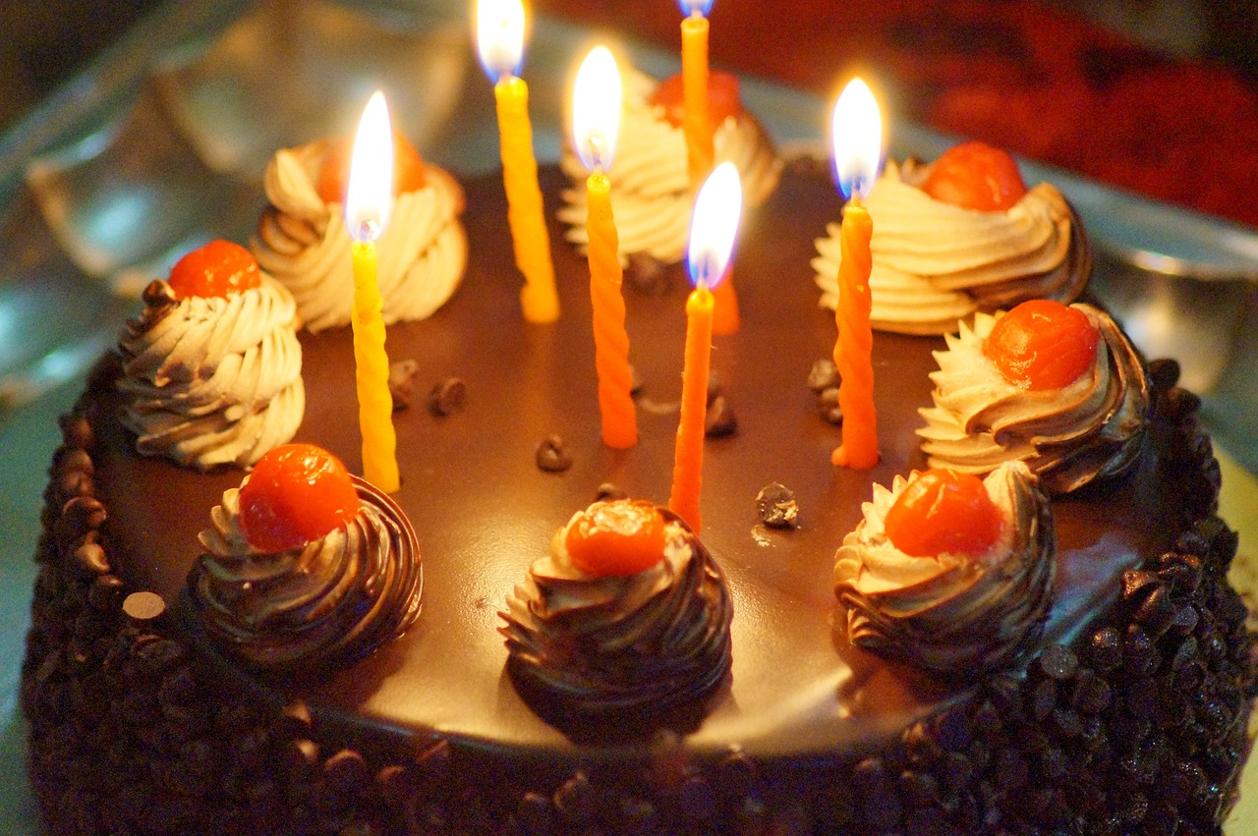
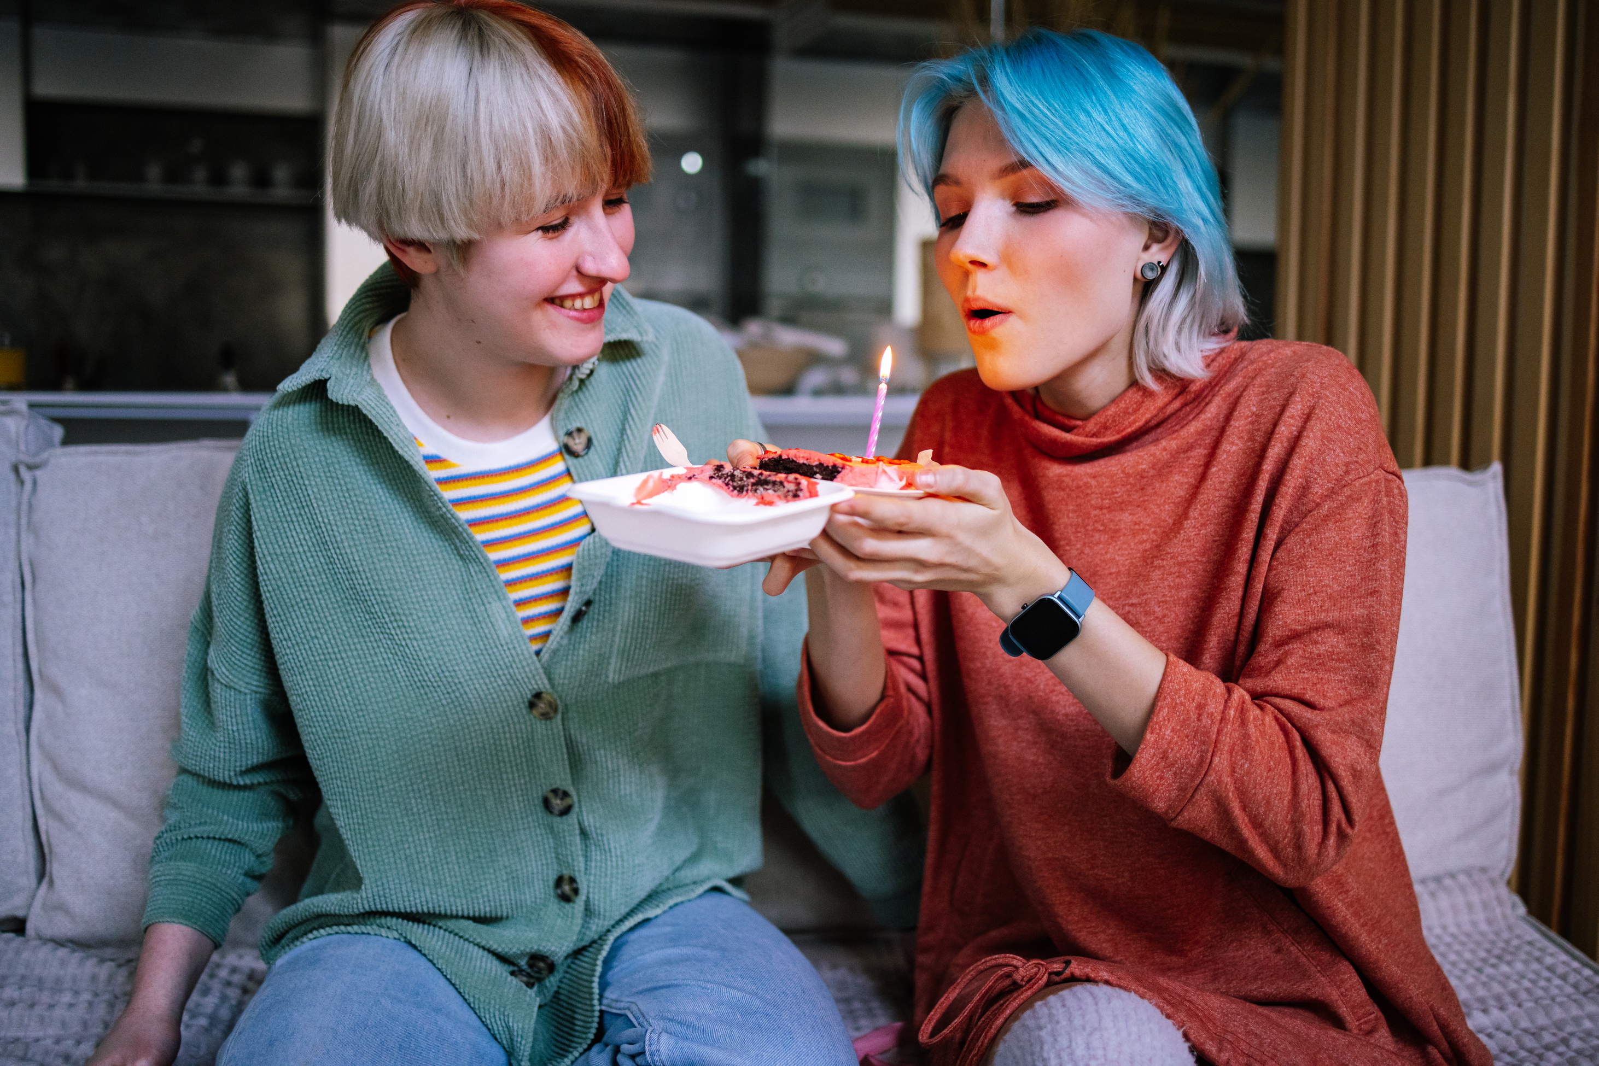
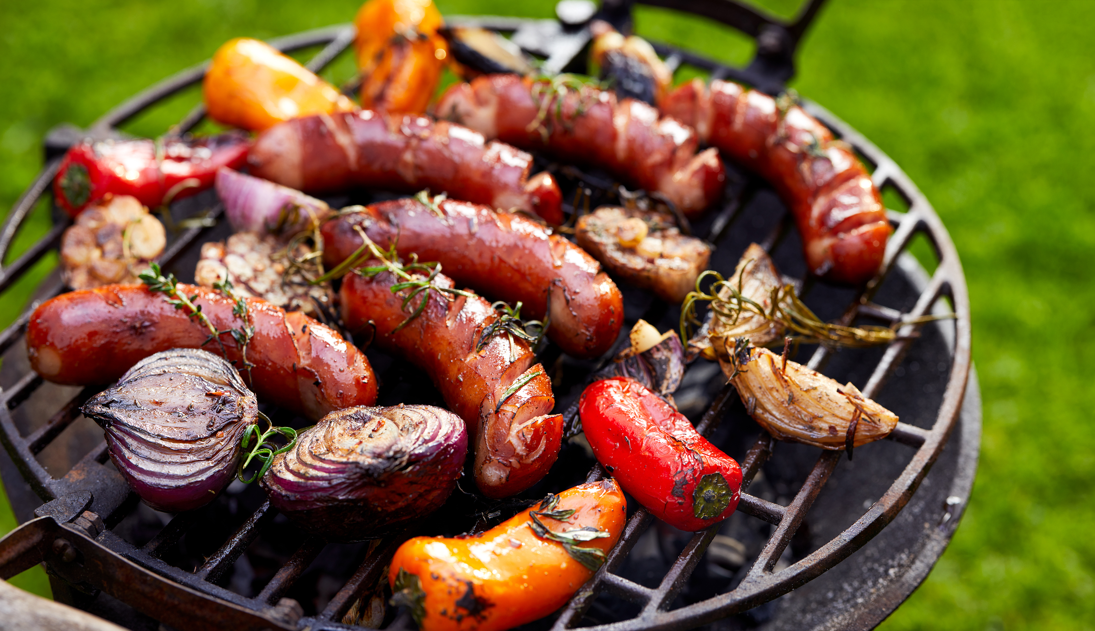
UI설계 – 메인 화면
2
Description
1 | 인기순으로 생일후기를 띄운다. 광고도 띄울 수 있게 한다.
2 | 클릭하면 해당 페이지(예를들어 생일후기의 해당 게시물로)로 이동한다.
3 | 회원 중 당일의 생일 인원을 측정해 메인페이지에 표시한다.
4 | Footer, 나의 이메일, 이름, 주소 등을 표시한다.
오늘의 Birth Day Buddy
pickup
1
오늘의 제 소중한 동생의 생일이에요. 생일축하해! 그리고 다음달은 내 생일이니까 기대할게~
친구와 생일파티를 하는 건 초등학생 이래 처음이네. 정말 고마워 애들아. 케이크도 4시간이나 웨이팅해서 사오다니… 정말… 더보기
Hams Party에서 준비한 생일선물
6월생들 모여라! 생일 당사자 동반시 디너가 최대 30%할인
특별한 추억을 만들어보세요☺
2
3
오늘은 2024년 6월 00일 입니다. 235명의 생일을 축하해 주세요!
4
대표: 권유진
E-mail: 2310867@sookmyung.ac.kr
Tel: 010-0000-0000

Slide 8
UI설계 – B.D.B community
3
Description
1 | 사진을 첨부한 축하 메시지. 내용 영역을 누르면 자세한 게시물을 볼 수 있다.
2 | 사진을 첨부하지 않은 축하 메시지. 기능은 동일하고 미리보기는 140자 정도
3 | 작성자의 이름을 표시한다.
4
1
2
권유진에게
숙명 초등학교 2학년 1반 권유진 학생! 생일 축하해요. 선생님과 보내는 생일은 아마 오늘이 처음이자 마지막일테지만 언제나 밝은모습을 보여주는 유진이에게… 더보기
ㅁㅁㅁ에게
000에게
3
김ㅇㅇ님
고양이님
핑핑이님
ㅂㅂㅂ에게
생일축하합니다.

Slide 9
UI설계 – B.D.B community(게시물)
4
Description
1 | 댓글달기에 입력한 댓글은 아래에 표시되도록 한다.
2
3
4
2
권유진에게
숙명 초등학교 2학년 1반 권유진 학생! 생일 축하해요. 선생님과 보내는 생일은 아마 오늘이 처음이자 마지막일테지만 언제나 밝은모습을 보여주는 유진이에게… 더보기
ㅁㅁㅁ에게
000에게
김ㅇㅇ님
고양이님
핑핑이님
강ㅁㅁ에게
오늘의 제 소중한 동생의 생일이에요. 생일축하해! 그리고 다음달은 내 생일이니까 기대할게~
ㅂㅂㅂ에게
생일축하합니다.
1
▶댓글달기

Slide 10
UI설계 – B.D.B 비전
5
Description
1 | B.D.B의 비전을 보여주기 위해 사이트에 대해 소개하고 목표를 말 함.
2
3
4
로고
B.D.B소개
B.D.B community
B.D.B의 선물
외로운자들의 방
1
About Birth Day Body!
Birth Day Body는 여러분의 생일을 더욱 특별하게 만들어 줄 커뮤니티 서비스입니다. 시작은 온라인으로라도 외롭게 생일을 보내는 사람을 줄일 수 있는 서비스를 만들고 싶다는 마음이었습니다. 그리고 그 외에도 소중한 사람의 생일을 준비하는 사람들에게 도움을 줄 수 있는 정보를 제공하고 사용자끼리 서로 공유하며 생일을 더 의미 있게 만들 수 있다면, 좀 더 아름다운 세상이 될 것이라고 생각했습니다.
바쁜 일상에 생일은 그냥 지나친 그대여, 주변에 축하해줄 사람이 없는 그대여 B.D.B로 모여라!
그 외의 자료…

Slide 11
UI설계 – 팀원 프로필
6
Description
1 | 가상의 프로젝트 상황을 보다 현실적으로 보여주기 위해 팀원 프로필을 구현한다.
2
3
4
로고
B.D.B소개
B.D.B community
B.D.B의 선물
외로운자들의 방
Introduce B.D.B’s family
1
권유진
구글
권유빈
본 프로젝트의 총괄 권유진이라고 합니다! 생일에 축하해 줄 사람이 없어 프로젝트를 진행하게 되었습니다.
E-mail: 2310867@sookmyung.ac.kr
프로젝트 이미지에 도움을 줄 예정입니다.
로고는 직접 제작해보도록 하겠습니다.
E-mail: 1235@nnn.com
권유진의 언니입니다.
축하 메시지로 도움을 줄 예정입니다.
E-mail: 1234@nnn.com

Slide 12
UI설계 – B.D.B의 선물
7
Description
1 | 클릭한 대상에 따라 인기있는 선물을 추천해주는 페이지로 연결된다.
2 | 클릭한 종류 중 인기있는 물품을 추천해주는 페이지로 연결된다.
3
4
로고
B.D.B소개
B.D.B community
B.D.B의 선물
외로운자들의 방
선물 받는 사람은?
1
친구
가족
연인
아이
물건의 종류는?
2
악세서리
음식
실용품
기타
아래에 계속

Slide 13
UI설계 – B.D.B의 선물
7
Description
1 | 프로모션을 진행중인 광고를 띄워준다. 글 범위를 클릭하면 자세한 내용을 표시한다.
2
3
4
진행중인 이벤트
1
B.D.B와 빙글빙글레의 달콤한 만남
추첨을 통해 빙글빙글레의 무료 선물을 받아보세요.
생일파티하기 좋은 용산 파티룸
최대 20명 인원까지 수용 가능합니다.
B.D.B 회원 인증 시 파티 용품 서비스 증정하오니 확인해보… 더보기
Hams Party에서 준비한 생일선물
6월생들 모여라! 생일 당사자 동반시 디너가 최대 30%할인
특별한 추억을 만들어보세요☺

Slide 14
UI설계 – B.D.B의 선물(자세한 페이지)
8
Description
1 | 클릭하면 물품에 대한 자세한 설명이 담긴 페이지로 연결된다.
2 | 입력된 정보에 따라 상품 이름과 가격 정보를 표시한다.
3
4
로고
B.D.B소개
B.D.B community
B.D.B의 선물
외로운자들의 방
친구
에게 주기 좋은 선물
1
2
스텐리 텀블러
닌땡도 스위치 스페셜 에디션
올리브올드 상품권
50,000원
450,000원
20,000원

Slide 15
UI설계 – 선물 후기
9
Description
1 | 상품과 관련된 이미지를 띄운다. 화살표를 누르면 다음 사진으로 넘어간다.
2 | 입력된 정보에 따른 상품 이름과 가격 정보를 표시한다.
3 | 관련 후기를 표시한다. 자세한 글은 클릭하면 표시되도록 한다.
4
로고
B.D.B소개
B.D.B community
B.D.B의 선물
외로운자들의 방
1
관련 후기
3
네이버 스마트 스토어 이용자
친구가 아주 좋아합니다.
4.8/5.0
쿠팡 이용자
어른아이 할 것 없이 다들… 더보기
5.0/5.0
2
닌땡도 스위치 스페셜
에디션
450,000원

Slide 16

UI설계 – 외로운자들의 방
10
Description
1 | 생일축하 이미지
2 | 날짜를 인식해 표시함
3 | 생일을 맞이한 회원들의 익명 메시지
4 | 페이지 로딩이 끝나면 박수소리나 생일축하 노래 등 오디오 기능이 시작된다.
로고
B.D.B소개
B.D.B community
B.D.B의 선물
외로운자들의 방
1
6월 00일 당신의 생일을
2
축하드립니다!!!
3
★★: 올해도 혼자 보내는 생일^^
여러분도 축하드려요.
4
＃＃: 나를 위한 생일 선물을 샀어요!

Slide 17
참고 자료
레이아웃 참고
Nintendo
ABOUT | 지구를 위한 옷장, 얼로젯 (earloset.com)
카카오톡 선물하기 (kakao.com)

